Slide 1

Python을 활용한
웹 크롤링
Web Crawling

Slide 2
강의 목표
Web Crawling이란 무엇인지 알아보고 필요성을 이해한다.
Web Crawling을 학습하기 위해 웹에 대한 기초 지식을 이해한다.
Web Page를 이루는 HTML을 이해하고, Crawling을 위한
라이브러리를 사용할 수 있다.

Slide 3


방대한 데이터
(A Vast Data)
4th Industrial Revolution
유튜브 - 1분마다 400시간 분량의 동영상 업로드
페이스북 - 매일 150억장의 이미지 업로드
2016년 기준 16ZB => 하루 482억GB, 초당 56만GB 데이터 생성
2025년 기준 75ZB 생성 될 전망

Slide 4
빅데이터
(Big Data)
BIG
DATA
디지털 환경에서 생성되는 수치, 문자, 이미지 영상 데이터를
모두 포함하는 대규모 데이터

Slide 5
빅데이터
(Big Data)
BIG
규모
Volume
속도
Velocity
다양성
Variety
정확성
Veracity
가치
Value
DATA
디지털 환경에서 생성되는 수치, 문자, 이미지 영상 데이터를
모두 포함하는 대규모 데이터

Slide 6
빅데이터 장점
미래 예측 : 범죄 예방, 사고예방, 교통체증 예방 등
맞춤형 정보 제공 : 고객의 물품 구매 시기를 파악하여 할인정보 제공
데이터에 의한 객관적 의사결정 : 경험이나 직감이 아닌 데이터 정보에 의한 결정
계속해서 확장하고 있는 빅데이터 시장 : 시장규모는 꾸준히 증가하고 있으며, 앞으로도 지속적으로 증가할 예정

Slide 7
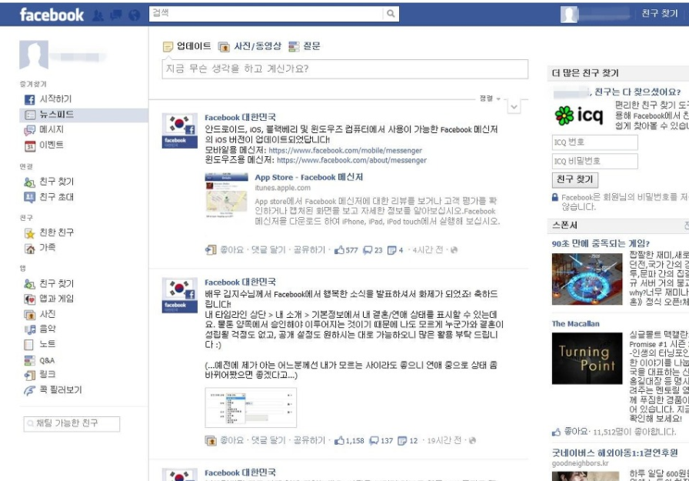
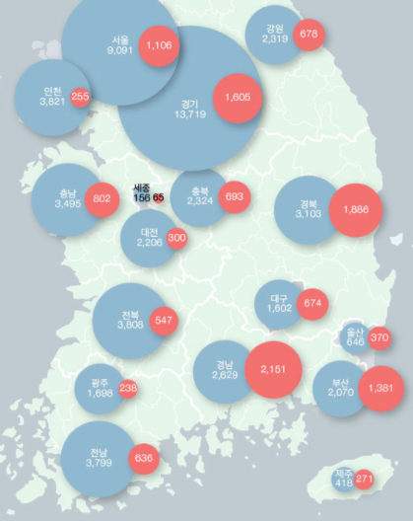
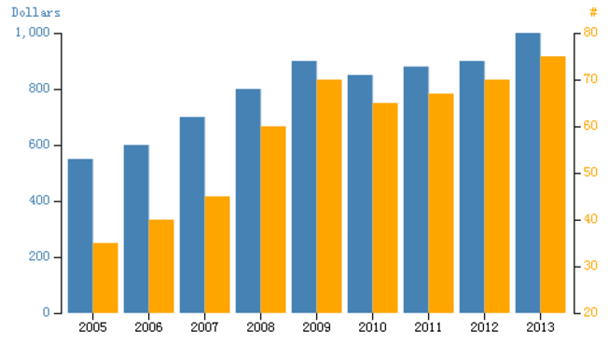
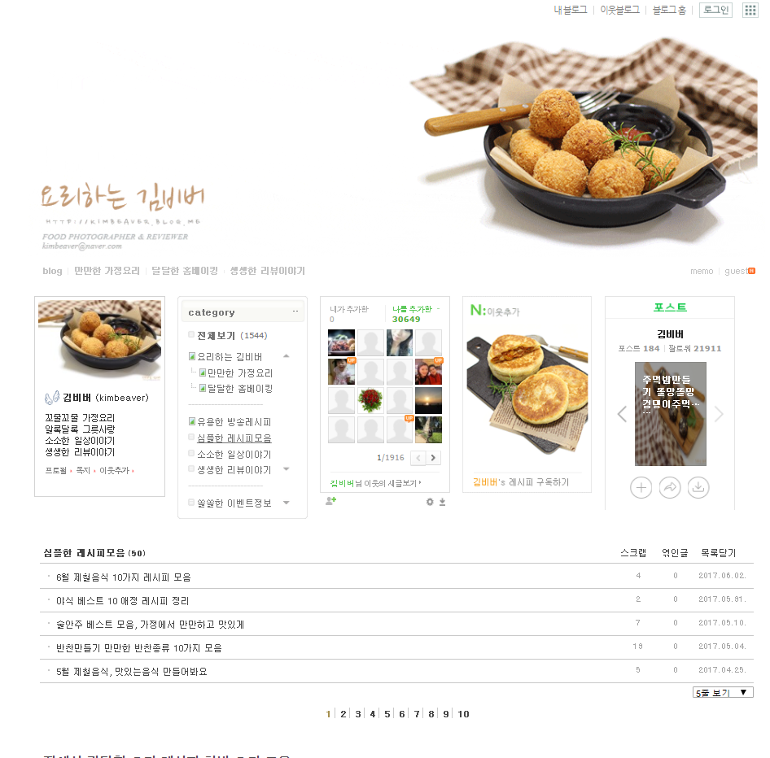





데이터 분석 과정
(Data Analysis Process)
데이터 수집·저장
데이터 처리·분석
데이터 시각화·응용
Web page & IoT
RDBMS &
NoSQL

Slide 8







수집 데이터 형태
(Collection Technology Data Type)
정형
반정형
비정형
Structured
Semi-
Structured
Unstructured
HT
ML
XML
관계형 데이터베이스(RDB)
스프레드시트,CSV
SNS

Slide 9
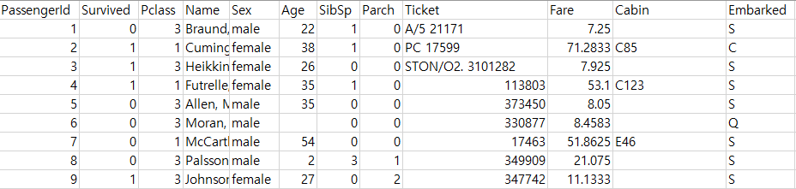
정형 데이터
(Structured Data)
관계형 데이터베이스 시스템의 테이블과 같이 고정된 컬럼에 저장되는 데이터 파일 등이 될 수 있다.
즉, 구조화 된 데이터가 정형 데이터

Slide 10
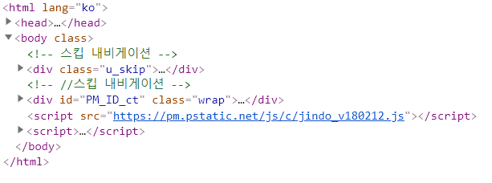
반정형 데이터
(Semi-Structured Data)
연산이 불가능한 데이터
ex) XML. HTML, JSON 등

Slide 11

비정형 데이터
(Unstructured Data)
형태가 없으며, 연산도 불가능한 데이터
ex) SNS, 영상, 이미지, 음성, 텍스트 등

Slide 12
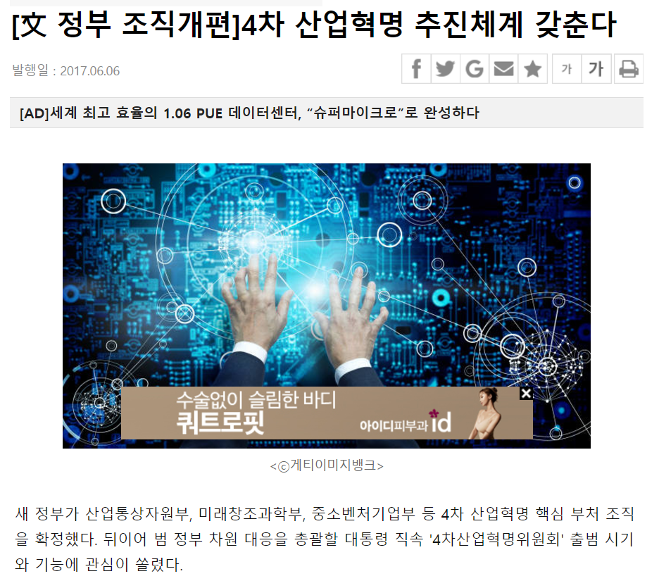
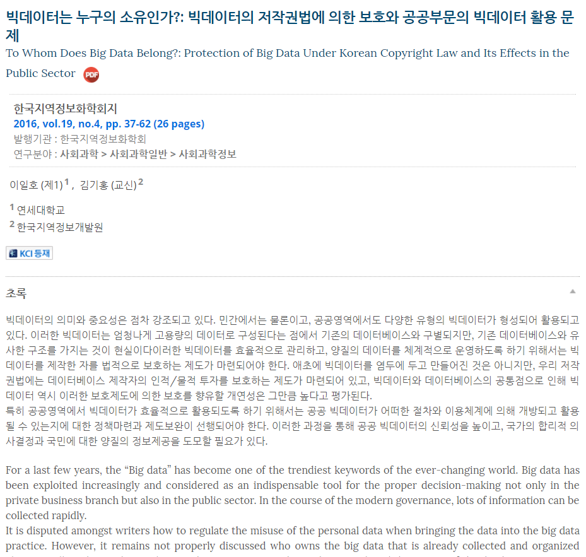
데이터 수집은 어디서?
... 하루에 수십억 페이지 생성!!

Slide 13
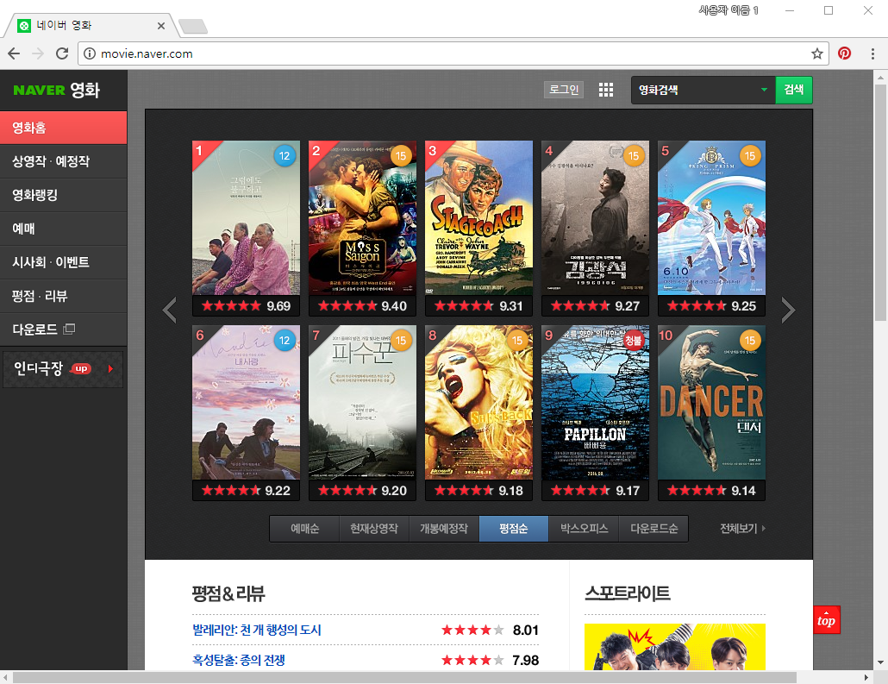

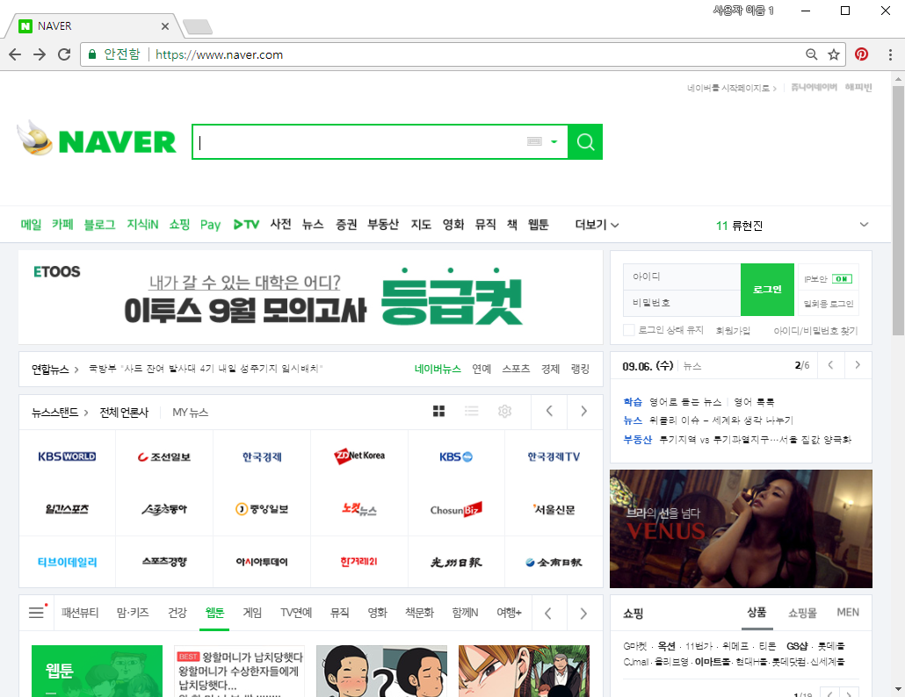
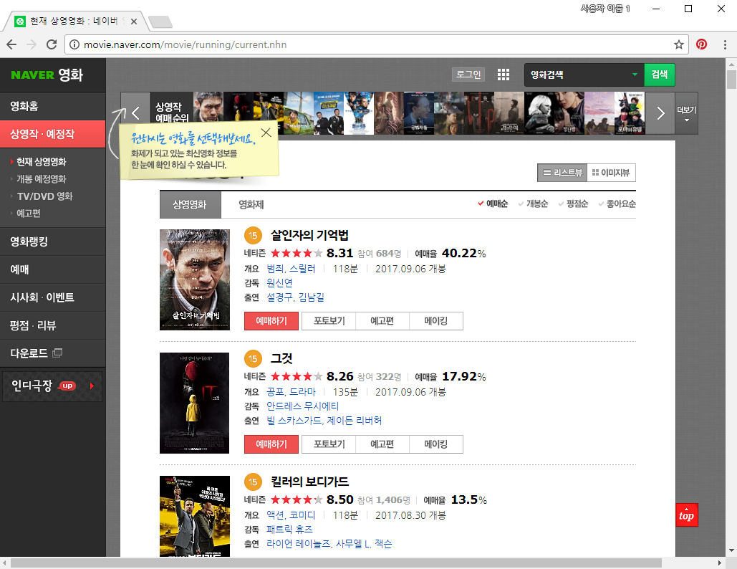

웹 크롤링
(Web Crawling)
Web Page의 내용을 그대로 가져와서 필요한 데이터를 추출해 내는 행위
수집한 Page의 URL으로 이동하며 범위를 넓혀감

Slide 14
웹 크롤러란?
(Web Crawler)
웹 크롤러
(Web Crawler)
인터넷에 있는 웹 페이지로 이동해서 데이터를
수집하는 프로그램

Slide 15
웹 크롤러란?
(Web Crawler)
스크래퍼
지능
에이전트
크롤러
봇
스파이더

Slide 16

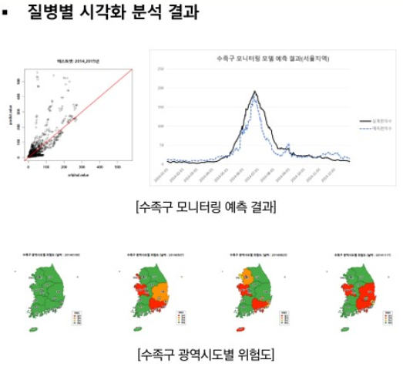



웹 크롤링의 용도
검색엔진
데이터분석/예측

Slide 17
웹 크롤링을 위해 알아둘 것
Web Page가 어떤 구조로 되어 있는가
어떻게 원하는 데이터를 추출할 것인가

Slide 18


웹 기초 지식
(Web Basic Knowledge)
요청
응답
Client
Server

Slide 19
웹 기초 지식
(Web Basic Knowledge)
URL 구조
http://192.168.0.14:9000/WebProject?msg=Hello
웹 문서를
교환하기 위한
규칙
주소 또는 IP
포트번호
리소스 경로
쿼리스트링

Slide 20
웹 기초 지식
(Web Basic Knowledge)
데이터 전송 방식
GET방식
POST방식
- 엽서(실생활에서 편지만 보낼수 있는 엽서에 비유)
- 주소와 함께 메시지를 남김
- 물건을 보낼 수 없다(파일 업로드 불가)
- 잘 설계된 서비스라면 주로 조회 요청시 사용
- 택배(실생활에서 편지를 포함한 여러 물건도 보낼
수 있는 택배에 비유)
- 주소와 함께 메시지나 물건도 보낼 수 있음
- 파일업로드를 지원
- 잘 설계된 서비스에서 주로 추가/수정/삭제
요청 시에 사용

Slide 21




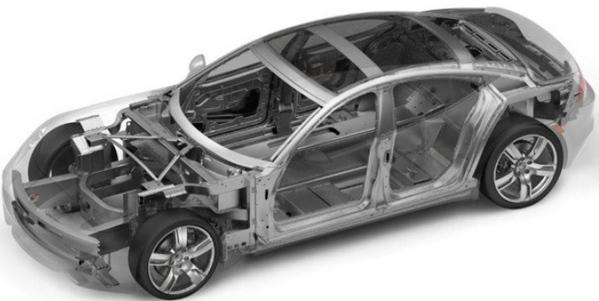
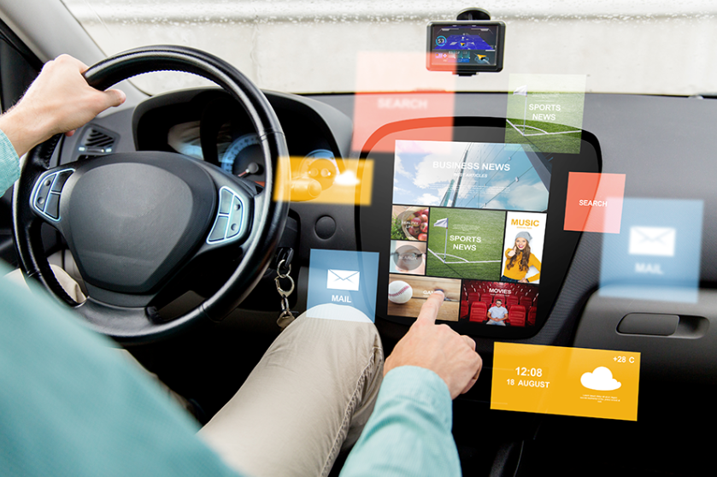
웹 기초 지식
(Web Basic Knowledge)
웹 페이지 구성 3요소

Slide 22
HTML(Hyper Text Markup Language)
-> Web을 이루는 가장 기본적인 웹 프로그래밍 언어
<!DOCTYPE html>
<html>
<head>
<title>NAVER</title>
</head>
<body>
<p align=‘center’>네이버</p>
</body>
</html>
태그(Tag)
속성(Attribute)
내용(콘텐츠)
변수
요소(Element)

Slide 23
CSS(Cascading Style Sheet)
-> 글씨체나 색상, 배경 등 Web Page를 예쁘게 꾸며주는 언어
H1{ color : red ; }
선택자
스타일 속성
스타일 값
→ H1 태그의 color 스타일 속성에 스타일 값 red를 스타일링
선택자 : 스타일을 적용하는 대상
속성 : 스타일의 종류
속성과 값의 표현은 중간에 콜론( : ) 사용해서 구분
값 : 속성이 가질 수 있는 값

Slide 24
CSS(Cascading Style Sheet)
<html>
<head>
<title> Title </title>
<style>
p{font-size:10px; color:blue;}
#container{color:#7c7c7c;}
.text{font-size:15px;}
</style>
</head>
<body>
<div id=“container”>
<p class=“text”> p태그 </p>
</div>
</body>
</html>
태그 선택자
id 선택자
class 선택자

Slide 25
CSS(Cascading Style Sheet)
table td
tr > td
<table>
<tr>
<td>
<ul>
<li>item1</li>
<li>item2</li>
</ul>
</td>
<td>
<p>pragraph</p>
</td>
</tr>
</table>
table
tr
td
td
ul
p
li
li

Slide 26
JavaScript
-> Web Page에서 어떤 동작에 대한 반응이 일어날 수 있도록 해주는 언어
<html>
<head>
<title>Title</title>
<script> alert(‘경고창’); </script>
</head>
<body>
<script>
alert(‘경고창’);
</script>
</body>
</html

Slide 27
웹 기초 지식
(Web Basic Knowledge)
DOM
(Document Object Model)
문서를 객체로 조작하기 위한 표준 모델
HTML 문서를 객체로 표현할 때 사용하는 API

Slide 28
웹 기초 지식
(Web Basic Knowledge)
document
<html>
<head>
<title>DOM구조</title>
</head>
<body>
<h1>트리구조</h1>
<p>Tree구조</p>
</body>
</html>
Root Element
<html>
Element
<head>
Element
<body>
Element
<title>
Element
<h1>
Element
<p>
Text
“DOM구조”
Text
“트리구조”
Text
“Tree구조”

Slide 29



웹 크롤링의 과정
Web Site
Web Site
A Web Site의
HTML 접근
크롤러를 이용하여
데이터 추출
추출한 데이터를
가공 후 저장
B Web Site의
HTML 접근

Slide 30
웹 크롤링을 위한 라이브러리
requests
BeautifulSoup
접근할 웹 페이지의 데이터를
요청/응답받기 위한 라이브러리
응답받은 데이터 중 원하는 데이터를
추출하기 위한 라이브러리

Slide 31
requests 라이브러리 - 메소드
메소드 | 기능설명
requests.get(url) | 원하는 웹 페이지를 요청/응답할 경우
requests.get(url).status_code | 요청에 대한 응답 상태 반환
requests.get(url, headers={“User-Agent”:””,”Referer”:””..} | 웹 페이지 요청 시, 클라이언트 정보를 넘길 경우
requests.get(url, params={“key”:”value”,”key”:”value”..} | 웹 페이지 요청 시, 데이터를 넘길 경우(GET방식)
requests.get(url, data={“key”:”value”,”key”:”value”..} | 웹 페이지 요청 시, 데이터를 넘길 경우(POST방식)

Slide 32
웹 기초 지식
(Web Basic Knowledge)
헤더(Header)란
1. HTTP요청/응답 시에 헤더 정보가 Key/Value 형식으로 세팅이 된다.
2. HTTP요청/응답 시에 대개 브라우저에서는 다음 헤더를 설정한다.
- User-Agent: 브라우저의 정보
- Referer: 이전 페이지 URL(어떤 페이지를 거쳐서 왔는가?)
3. 크롤링을 할 때는 서비스에 따라 User-Agent헤더와 Referer를 설정할 필요가 있다.
ex) 네이버 검색, 네이버 웹툰 등

Slide 33
BeautifulSoup 라이브러리 - 메소드
1. HTML 문자열을 파이썬에서 사용 가능한 객체로 변환
res = req.get(http://www.naver.com)
BeautifulSoup(res.content, ‘lxml’)
markup
parser
markup : requests로 요청/응답 받은 변수
parser : 순수 문자열을 해석할 수 있도록 분석하는 프로그램
lxml, html.parser, html5lib

Slide 34
BeautifulSoup 라이브러리 - 메소드
1. 데이터를 추출하기 위한 속성
속성 | 속성설명
text | 하위 태그에 대한 값 전부 출력
string | 정확히 태그에 대한 값만 출력
2. 원하는 요소 접근하는 메소드
메소드 | 기능설명
find(tag), find(tag,id=id값), find(tag,class_=class값), find(tag,attr{속성:속성값}) | 원하는 태그를 하나만 반환
find_all(), find_all(tag, limit=숫자) | 원하는 태그를 리스트 형태로 반환
select(CSS Selector) | CSS Selector를 활용하여 원하는 태그를 리스트 형태로 반환
extract() | 태그를 지우는 기능

Slide 35
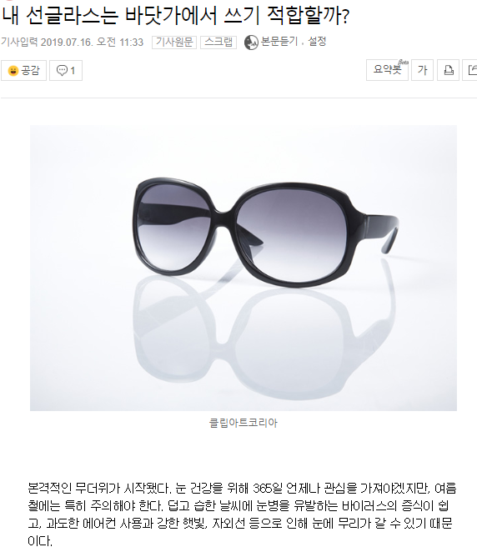
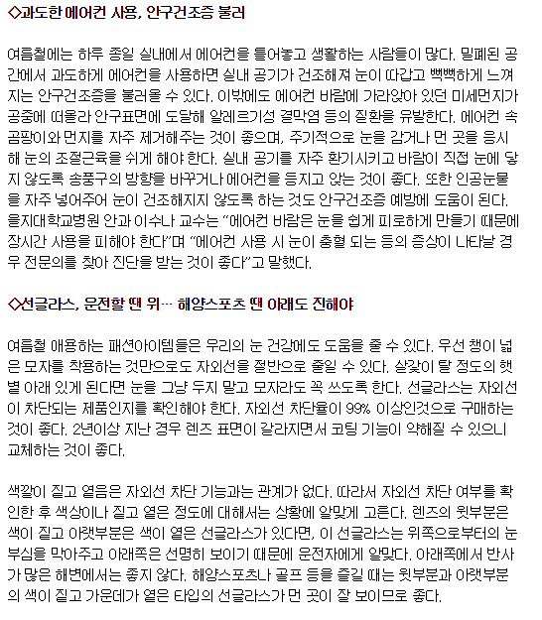
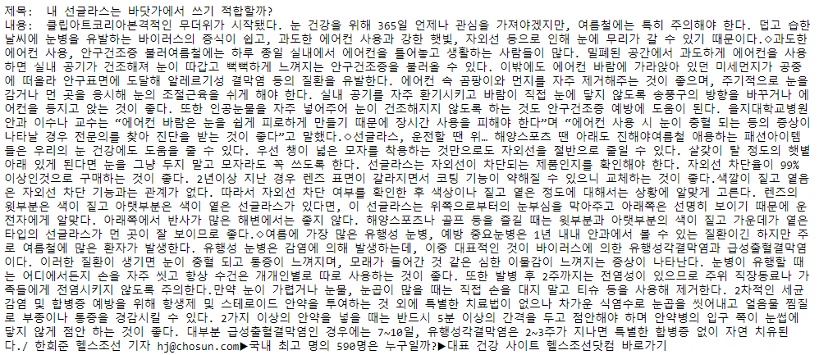
BeautifulSoup 예제1 - 뉴스내용
뉴스 페이지에 있는
제목과 내용을 추출하여
출력하시오.

Slide 36
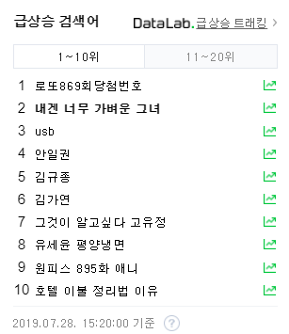
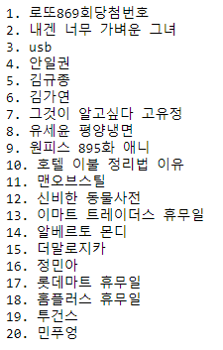
BeautifulSoup 예제2 - 네이버 실시간 순위
네이버 실시간 검색어 순위를 추출하여 출력하시오.

Slide 37
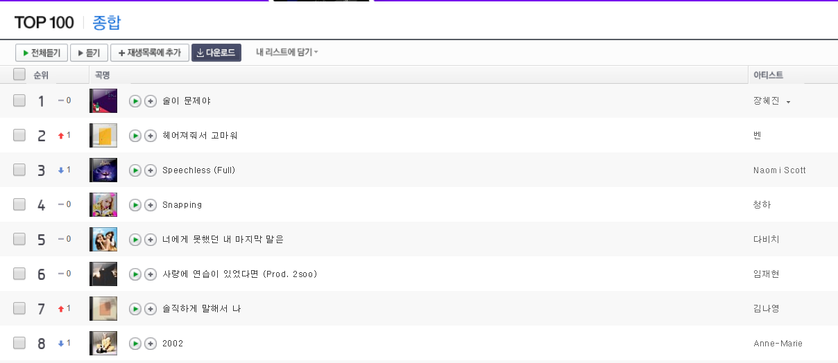
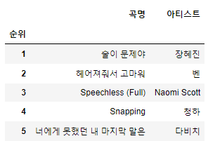
BeautifulSoup 예제3 - 네이버 뮤직 TOP100 종합
네이버 뮤직에서 순위, 곡명, 아티스트를 가져오시오
수집한 데이터로 Dataframe으로 만들어 music.csv로 저장하시오.

Slide 38
THANK YOU.

